Slide 1
CM 11 : Les Files (3)
Notes:
Dans ce cours, nous allons discuter des structures de données et des algorithmes communs qui servent de blocs de construction pour créer des programmes efficaces. Nous discuterons également de différentes approches de conception d'algorithmes,

Slide 2

Classification des structures de données
Structures de données
Structure de donnée primitive
Entiers, Réel..etc
Structure de donnée non-primitive
Linéaires : stocké dans un ordre linéaire ou séquentiel
Caractères
Non-linéaires: non stocké dans un ordre séquentiel
Liste chaînée
Pile
File
Arbres
Graphes
Tableaux
Structures de données primitives et non primitives

Slide 3

Plan
Les Types de Files
File de priorité
Définition et Exemples d'utilisation
Représentation par listes chainées
Représentation contigüe
Files multiples
Définition et Exemple
Primitives

Slide 4
Plan
Les Types de Files
File de priorité
Définition et Exemples d'utilisation
Représentation par listes chainées
Représentation contigüe
Files multiples
Définition et Exemple
Primitives

Slide 5



Context

Slide 6
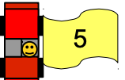
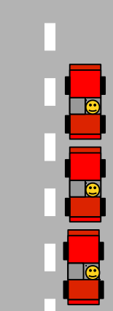
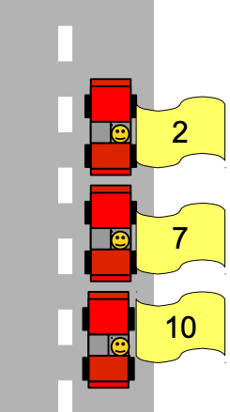

File de priorité (piority queue) : Définition
Une file de priorité est une file particulière contenant des éléments ayant chacun une priorité représentée par un nombre entier positif.
La priorité de l'élément sera utilisée pour déterminer l'ordre dans lequel les éléments seront traités.
Les règles générales de traitement des éléments d'une file de priorité sont:
Un élément avec une priorité plus élevée est traité avant un élément avec une priorité inférieure.
Deux éléments avec la même priorité sont traités sur la base du premier arrivé, premier servi (FIFO).

Slide 7


File de priorité : Exemples d'utilisation
Ordonnancement des tâches d'un système d'exploitation.
Serveur d'impression
Contrôle aérien
Tri par tas (à introduire S5)
Etc…
Une file de priorité peut être considérée comme une file d'attente modifiée dans laquelle lorsqu'un élément doit être supprimé de la file d'attente, celui qui a la priorité la plus élevée est récupéré en premier.

Slide 8
File de priorité : Implémentation
Représentation d’une file de priorité:
Représentation par liste chainée
Représentation contiguë (tableaux)
Représentation par pile

Slide 9
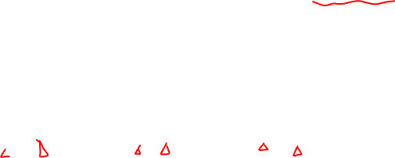
Représentation par Liste chainée
Lorsqu'une file de priorité est implémentée à l'aide d'une liste chaînée, chaque nœud de la liste comprendra trois parties:
la partie informations ou données,
le numéro de priorité de l'élément, et
l'adresse du suivant élément.
struct node {
int data;
int priority;
struct node * next;
}
5 1
13 2
7 3
Champ de la donnée
Champ de la priorité
Champ suivant

Slide 10


Représentation par Liste chainée
Si nous utilisons une liste chaînée triée, l'élément avec la priorité la plus élevée précédera l'élément avec la priorité la plus basse.
Un numéro de priorité plus faible signifie une priorité plus élevée. Par exemple, s'il y a deux éléments A et B, où A a un numéro de priorité 1 et B a un numéro de priorité 5, alors A sera traité avant B car il a une priorité plus élevée que B.

Slide 11
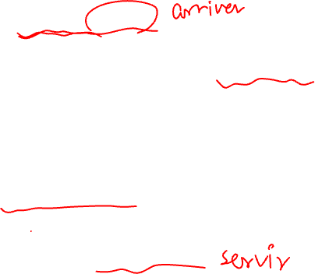
Représentation par Liste chainée : primitives
Ajout d’un élément : insert (push)
Lorsqu'un nouvel élément doit être inséré dans une file de priorité, nous devons parcourir toute la liste jusqu'à ce que nous trouvions un nœud qui a une priorité inférieure à celle du nouvel élément. Le nouveau nœud est inséré avant le nœud avec la priorité la plus basse. Cependant, s'il existe un élément qui a la même priorité que le nouvel élément, le nouvel élément est inséré après cet élément.
Suppression d’un élément : delete (pop)
La suppression est un processus très simple dans ce cas. Le premier nœud de la liste sera supprimé et les données de ce nœud seront traitées en premier.

Slide 12
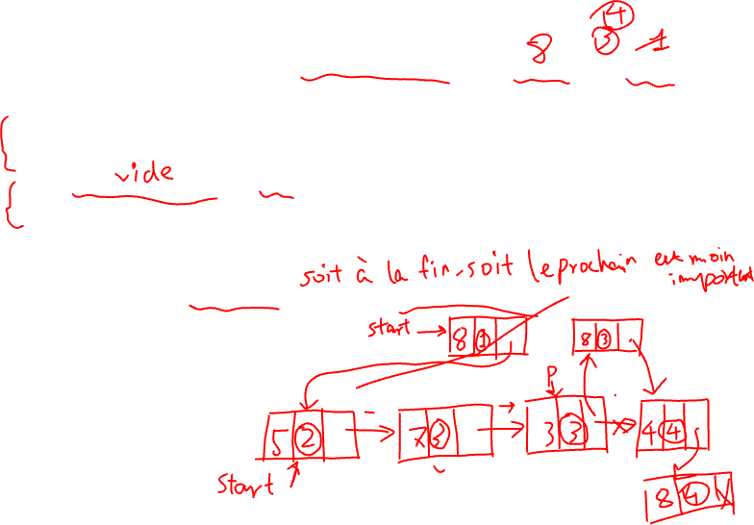
Représentation par Liste chainée : Ajout
struct node * insert(struct node * start, int val, int pri) {
struct node * ptr, * p;
ptr = (struct node * ) malloc(sizeof(struct node));
ptr –> data = val;
ptr –> priority = pri;
if (start == NULL || pri < start –> priority) {
ptr –> next = start;
start = ptr;
} else {
p = start;
while (p –> next != NULL && p –> next –> priority <= pri)
p = p –> next;
ptr –> next = p –> next;
p –> next = ptr;
}
return start;
}

Slide 13
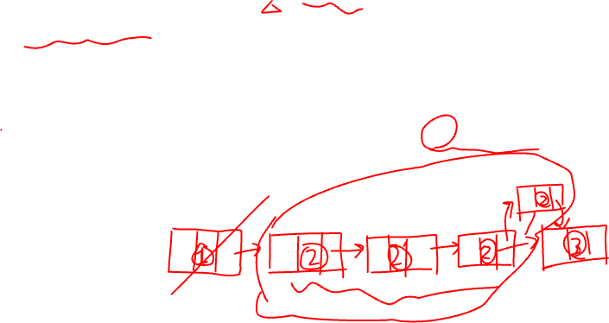
Représentation par Liste chainée : Suppression
struct node * delete(struct node * start) {
struct node * ptr;
if (start == NULL) {
printf("\n File de priorité vide");
return;
} else {
ptr = start;
printf("\n L'élément supprimé est: %d", ptr –> data);
start = start –> next;
free(ptr);
}
return start;
}

Slide 14
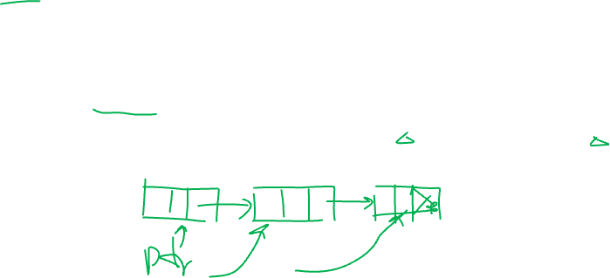
Représentation par Liste chainée : Affichage
void display(struct node * start) {
struct node * ptr;
ptr = start;
if (start == NULL)
printf("\n File de priorité vide");
else {
printf("\n File de priorité est : ");
while (ptr != NULL) {
printf("\t%d[priorité=%d]", ptr –> data, ptr –> priority);
ptr = ptr –> next;
}
}
}

Slide 15

Représentation contiguë (Tableaux)
Lorsque des tableaux sont utilisés pour implémenter une file de priorité, une file d'attente distincte pour chaque numéro de priorité est utilisée. Chacune de ces files d'attente sera implémentée à l'aide de tableaux circulaires ou de files d'attente circulaires. Chaque file d'attente individuelle aura ses propres pointeurs TETE et QUEUE.
Nous utilisons un tableau bidimensionnel (circulaire) à cette fin où chaque file d'attente se verra allouer la même quantité d'espace.

Slide 16
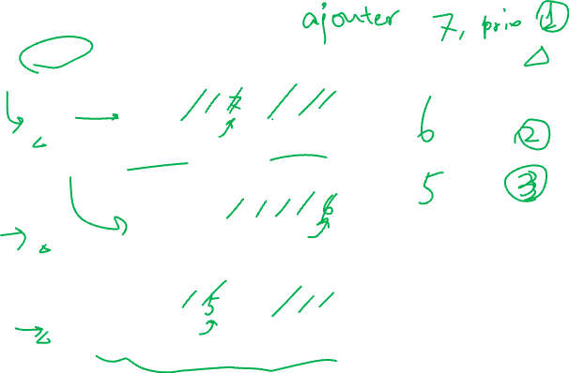
Représentation contiguë (Tableaux)
Example de file de priorité avec représentation contigüe contenant 3 niveaux de priorité
Priorité
Tableaux circulaires
3 | 8 |  |  | 1 | 4 | 2
1
indice_queue
indice_tete
 |  | 5 | 2 | 7 | 4
2
indice_tete
indice_queue
1 |  |  |  | 3 | 4 | 2
3
indice_queue
indice_tete

Slide 17

Représentation contiguë (Tableaux) : primitives
Ajout d’un élément :
Pour insérer un nouvel élément avec la priorité K dans la file de priorité, ajoutez l'élément à l'extrémité arrière de la ligne K, où K est le numéro de ligne ainsi que le numéro de priorité de cet élément.
Suppression d’un élément :
Pour supprimer un élément, nous trouvons la première file d'attente non vide, puis traitons l'élément à la tête de la première file d'attente non vide.

Slide 18


Quiz
Dans une file de priorité, si deux éléments ont la même priorité alors ils soront traités sur la base du premier arrivé, premier servi (FIFO).
A- Vrai
B- Faux
2 minute

Slide 19
Quiz
Le nombre maximum d’éléments qu’une file circulaire peut contenir est :
A- La taille du tableau utilisé pour l’implémenter
B- Le nombre double de la taille du tableau utilisé pour l’implémenter
C- La moitié de la taille du tableau utilisé pour l’implémenter
5 minute

Slide 20
Plan
Les Types de Files
File de priorité
Définition et Exemples d'utilisation
Représentation par listes chainées
Représentation contigüe
Files multiples
Définition et Exemple
Primitives

Slide 21
Files multiples : Définition
Lorsque nous implémentons une file d'attente à l'aide d'un tableau, la taille du tableau doit être connue à l'avance. Si moins d'espace est alloué à la file d'attente, des conditions de dépassement de capacité fréquentes seront rencontrées.
Dans le cas où nous allouons une grande quantité d'espace pour la file d'attente, cela entraînera un gaspillage de mémoire.
Ainsi, il existe un compromis entre la fréquence des débordements et l'espace alloué. Une meilleure solution pour résoudre ce problème est donc d'avoir plusieurs files d'attente dans un même grand tableau.

Slide 22
Files multiples : Example
Dans la figure, un tableau QUEUE[n] est utilisé pour représenter deux files d'attente, la file A et la file B.
La valeur de n est telle que la taille combinée des deux files ne dépassera jamais n.
Lors de l'utilisation de ces files d'attente, il est important de noter une chose: la file d'attente A augmentera de gauche à droite, tandis que la file d'attente B augmentera de droite à gauche en même temps.
……………………..
0 | 1 | 2 | 3 | 4 | 5 |  | n-6 | n-5 | n-4 | n-3 | n-2 | n-1
File A
File B

Slide 23
Files multiples : Example
En étendant le concept à plusieurs files d'attente, une file d'attente peut également être utilisée pour représenter M nombre de files d'attente dans le même tableau.
Alors chaque file d'attente se verra attribuer une quantité égale d'espace délimitée par des indices.
……………………..
0 | 1 | 2 | 3 | 4 | 5 |  | n-6 | n-5 | n-4 | n-3 | n-2 | n-1
File 1
File 2
File M-1
File M

Slide 24
Files multiples : primitives
Files multiples contenant deux files A et B
Initialisation
Primitives :
insertA
deleteA
insertB
deleteB
int QUEUE[MAX], rearA = –1, frontA = –1, rearB = MAX, frontB = MAX;

Slide 25
Files multiples : primitives
insertA
void insertA(int val)
{
if (rearA == rearB– 1)
printf("\n File pleine");
else
{
if (rearA == –1 && frontA == –1)
{
rearA = frontA = 0;
QUEUE[rearA] = val;
}
else
QUEUE[++rearA] = val;
}
}

Slide 26
Files multiples : primitives
deleteA
int deleteA()
{
int val;
if (frontA == –1)
{
printf("\n File A vide");
return– 1;
}
else
{
val = QUEUE[frontA];
frontA++;
if (frontA > rearA)
frontA = rearA = –1
return val;
}
}

Slide 27
Files multiples : primitives
display_queueA
void display_queueA()
{
int i;
if (frontA == –1)
printf("\n File est vide");
else
{
for (i = frontA; i <= rearA; i++)
printf("\t %d", QUEUE[i]);
}
}

Slide 28
Files multiples : primitives
insertB
void insertB(int val)
{
if (rearA == rearB– 1)
printf("\n File plein");
else
{
if (rearB == MAX && frontB == MAX)
{
rearB = frontB = MAX– 1;
QUEUE[rearB] = val;
}
else
QUEUE[––rearB] = val;
}
}

Slide 29
Files multiples : primitives
deleteB
int deleteB()
{
int val;
if (frontB == MAX)
{
printf("\n File B est vide");
return– 1;
}
else
{
val = QUEUE[frontB];
frontB––;
if (frontB < rearB)
frontB = rearB = MAX;
return val;
}
}

Slide 30
Files multiples : primitives
display_queueB
void display_queueB()
{
int i;
if (frontB == MAX)
printf("\n File vide");
else
{
for (i = frontB; i >= rearB; i––)
printf("\t %d", QUEUE[i]);
}
}

